Slide 1
Geokoffer TUD / WUR
wie zijn wij?
Huib van Bergen (docent natuurkunde Farel)
Marcel Dees (docent natuurkunde Driestar)
Jaap de Koning (docent natuurkunde ISW)
Guido Linssen (docent natuurkunde Felisenum)
Wim Sonneveld (docent natuurkunde GSR, TU Delft)
Bètasteunpunt ZH / PLG NiNa / TU Delft en Bètasteunpunt Wageningen

Slide 2
Geokoffer TUD / WUR
aanleiding ontwikkelen Geokoffer
relatief nieuw onderwerp
expertise docenten uitbreiden
behoefte aan ondersteuning middels practica
voor leerlingen nieuwe onderwerp tastbaar

Slide 3
Geokoffer TUD / WUR
twee koffers per Bètasteunpunt
Aarde (Darcy, stick slip, breukmechanica, enz.)
Atmosfeer
  albedo
  convectie
  dauwpunt / natte bol temperatuur / mist
  luchtdruk / hoogtemeting
  verdampingssnelheid
  apps
  Windoo

Slide 4
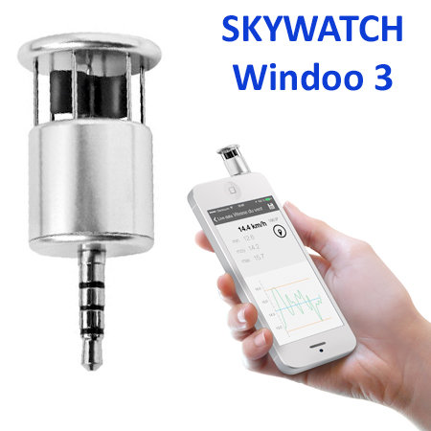
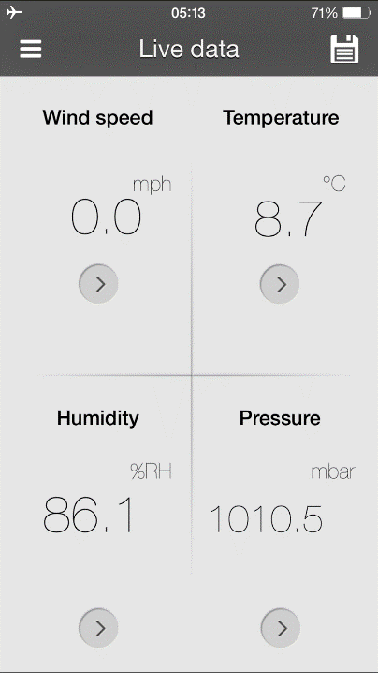
Windoo een miniweerstation

Slide 5
€ 99,00 via http://www.perfectwind.nl/windsurfen/windmeters/skywatch-xplorer/skywatch-windoo-3.html

Slide 6
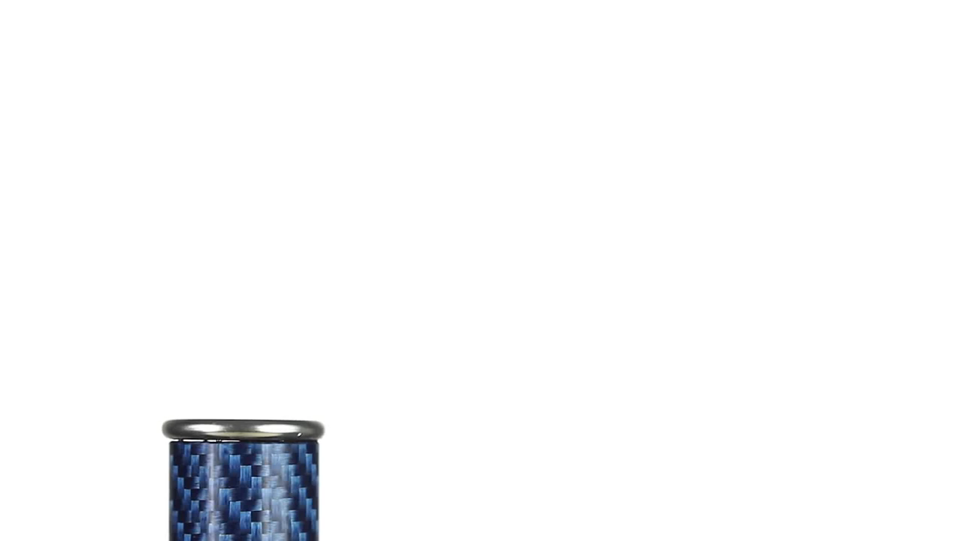

Slide 7
EWI-gebouw TU Delft
hoogte 1 trede = | 19,5 | cm
niveau | aantal treden | T (°C) | h (%) | p (hPa) | som treden | h (m)
0 | 0 | 27,7 | 56,0 | 1011,3 | 0 | 0
1 | 14 | 27,4 | 52,2 | 1011,2 | 14 | 2,73
2 | 14 | 27,3 | 52,5 | 1010,8 | 28 | 5,46
3 | 20 | 27,2 | 53,4 | 1010,5 | 48 | 9,36
4 | 20 | 27,2 | 51,1 | 1010,1 | 68 | 13,26
5 | 20 | 26,9 | 51,4 | 1009,6 | 88 | 17,16
6 | 20 | 26,9 | 52,3 | 1009,2 | 108 | 21,06
7 | 20 | 26,9 | 52,6 | 1008,8 | 128 | 24,96
8 | 20 | 27,0 | 51,2 | 1008,3 | 148 | 28,86
9 | 20 | 27,2 | 51,5 | 1007,9 | 168 | 32,76
10 | 20 | 27,1 | 52,4 | 1007,5 | 188 | 36,66
11 | 20 | 27,4 | 51,3 | 1007,0 | 208 | 40,56
12 | 20 | 27,4 | 50,0 | 1006,7 | 228 | 44,46
13 | 20 | 27,4 | 49,3 | 1006,2 | 248 | 48,36
14 | 20 | 27,4 | 49,9 | 1005,8 | 268 | 52,26
15 | 20 | 27,5 | 49,7 | 1005,5 | 288 | 56,16
16 | 20 | 27,5 | 49,6 | 1005,0 | 308 | 60,06
17 | 20 | 27,6 | 49,2 | 1004,6 | 328 | 63,96
18 | 20 | 27,7 | 50,1 | 1004,2 | 348 | 67,86
19 | 20 | 27,6 | 48,2 | 1003,7 | 368 | 71,76
20 | 20 | 27,7 | 49,8 | 1003,3 | 388 | 75,66
21 | 20 | 27,8 | 50,2 | 1002,9 | 408 | 79,56

Slide 9
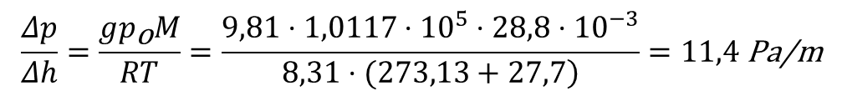
Statische grondvergelijking:
De helling van de (p,h)-grafiek levert 0,107 hPa/m = 10,7 Pa/m

Slide 10
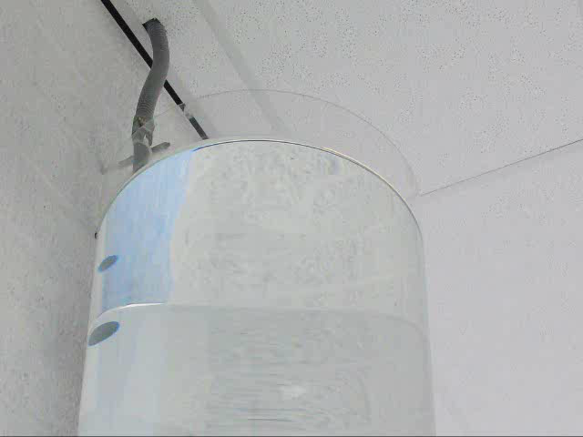

Slide 11
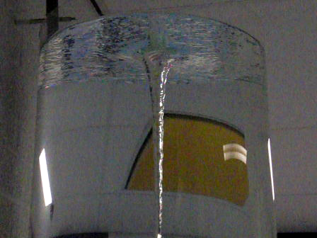

Slide 12
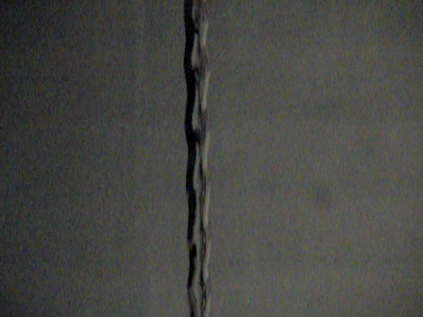

Slide 13
Interessante weerapps
Weatherpro
http://www.weatherpro.eu/nl/ipad/weatherpro/functies.html
Meteoearth
http://www.meteoearth.com/

